Slide 1
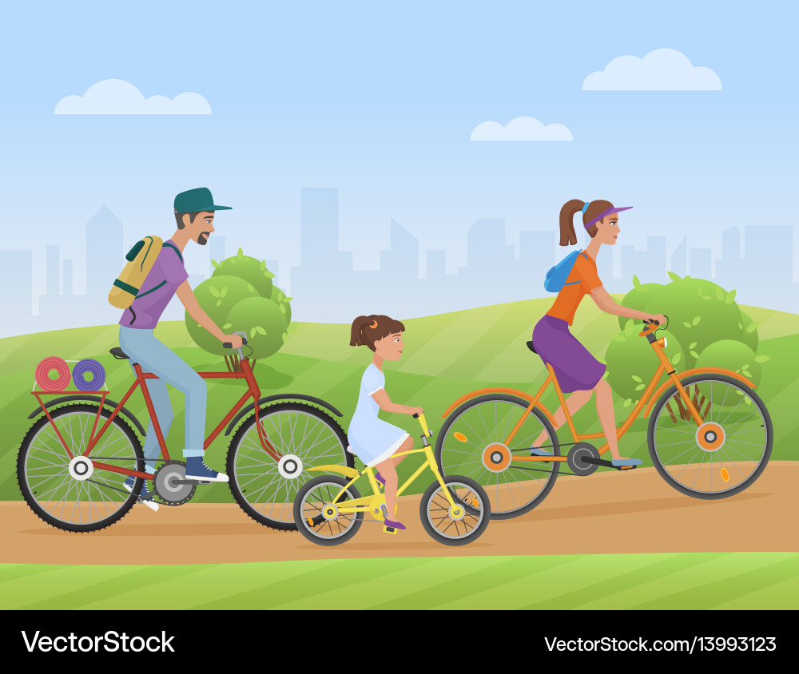


Slide 2


Bài hát với nội dung gì?
Chúng ta cần làm gì để bảo vệ môi trường?

Slide 3
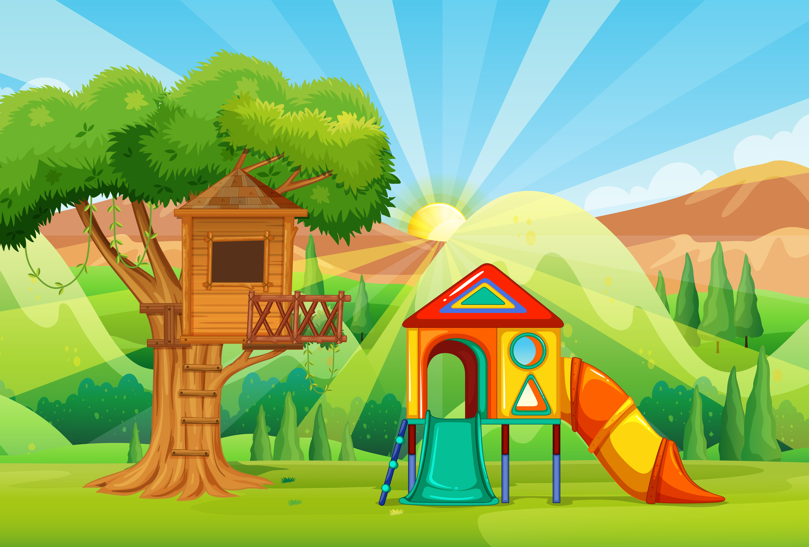





Slide 4




Slide 5


Hoạt động 1: Nhận diện những việc làm để bảo tồn thiên nhiên.

Slide 6
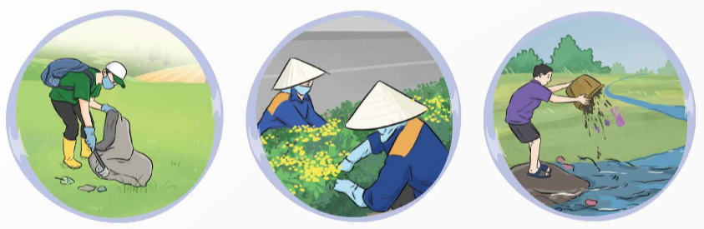
Chia sẻ về những hành động của con người tác động đến cảnh quan của con người
Hãy nêu những hành động nào nên làm để bảo tồn thiên nhiên
Nêu những hành động nào không nên làm để bảo tồn thiên nhiên

Slide 7


Những hành động nên làm để bảo tồn thiên nhiên: Ảnh 1 và ảnh 2, vì những hành động này bảo vệ cảnh quan.
Những hành động không nên làm để bảo tồn thiên nhiên: Ảnh 3 vì nó làm tổn hại cảnh quan.

Slide 8


Việt Nam chúng ta có nhiều cảnh quan thiên nhiên đẹp và đặc sắc. Tuy nhiên, không ít những cảnh quan thiên nhiên đang bị xâm hại, làm xấu đi. Chúng ta hãy cùng chung tay kêu gọi các hành động bảo tổn cảnh quan thiên nhiên.

